Slide 1

Front-end
Aula 5
Rafael Souza da Silva
rafael.souza.silva@hotmail.com.br

Slide 2
Position
A propriedade position especifica o tipo de posicionamento adotado para um elemento HTML.
Temos cinco tipos de position, elas são:
static: posicionamento padrão do elemento, posicionado de acordo com o fluxo padrão da página, não sendo afetado pelas propriedades top, left, right, bottom.
relative: posicionamento com base em sua posição normal, é afetado da sua posição padrão quando aplicado as propriedades top, left, right, bottom.
fixed: posicionamento com base na janela, permanecendo sempre no mesmo local mesmo quando a página é rolada, as propriedades top, left, right, bottom são utilizadas para posicionar o elemento.
absolute: posicionamento em relação ao elemento antecessor, caso não houver elemento anterior ele se posiciona com base na janela.
sticky: posicionamento baseado no posicionamento do scroll do usuário, ficando com posicionamento entre relative e fixed, enquanto o elemento não some da tela ele fica como relative, quando o scroll rola como se fizesse ele sumir da página, ele assume a posição fixed e fica grudado no topo da página. Podemos posicionar usando top, left, right, bottom. Obs: Não funciona no IE e Edge 15.
Notes:
https://www.w3schools.com/css/css_positioning.asp

Slide 3
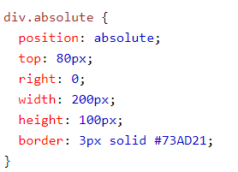
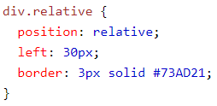
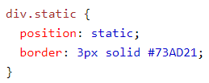
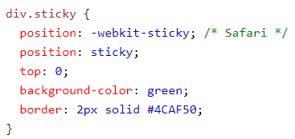
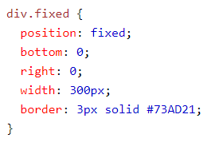
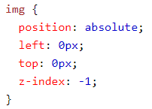
Position
Elementos soprepostos: os elementos podem sobrepor outros elementos, com a propriedade z-index conseguimos especificar a ordem de pilha de um elemento (qual deve estar na frente e qual deveria estar).
Posicionamento de texto em imagem: podemos posicionar o texto dentro da imagem com os seguintes valores:
top left
top right
centered
bottom left
bottom right

Slide 4
Position
Exemplos:

Slide 5
Overflow
A propriedade overflow controla o conteúdo quando ele é muito maior que a área que vai ser inserido.
A propriedade overflow possui os seguintes valores:
visible: padrão, o estouro não é cortado, o conteúdo é exibido fora do elemento.
hidden: o estouro é cortado, e o conteúdo fica invisível.
scroll: o elemento é recortado e uma barra de rolagem é adicionada para ver o restante do conteúdo.
auto: semelhante ao scroll, mas adiciona barra de rolagem somente quando necessário.
Temos também como especificar o overflow especifico, para o width e height:
overflow-x
overflow-y
Notes:
https://www.w3schools.com/css/css_overflow.asp

Slide 6
Float
Float é a propriedade do CSS, que nos possibilita fazer os elementos flutuarem, ou seja possibilitar que outro elemento entre do lado dele quando for um elemento de bloco.
Podemos utilizá-las com os seguintes valores:
left - O elemento flutua à esquerda
right- O elemento flutua à direita
none - O elemento não flutua, este é o padrão
inherit - O elemento herda o valor float de seu pai
Notes:
https://www.w3schools.com/css/css_float.asp

Slide 7
Inline / Block
As valores inline e block ficam dentro da propriedade display, definem se o elemento será um elemento de linha (que divide espaço horizontalmente com outro elemento) ou um elemento de bloco (que não divide espaço horizontalmente com outro elemento). Temos também o inline-block que tenta reunir as duas funcionalidades.
As particularidades desses valores são:
inline: permite com que o elemento divida espaço com outro horizontalmente, não respeita as margens e paddings determinados.
block: faz com que o elemento seja único horizontalmente, não dividindo espaço com outros.
inline-block: permite com que o elemento divida espaço com outro horizontalmente, respeita as margens e paddings determinados.
Notes:
https://www.w3schools.com/css/css_inline-block.asp

Slide 8
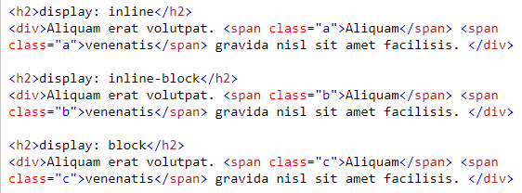
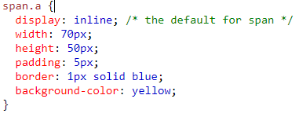
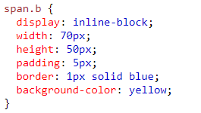
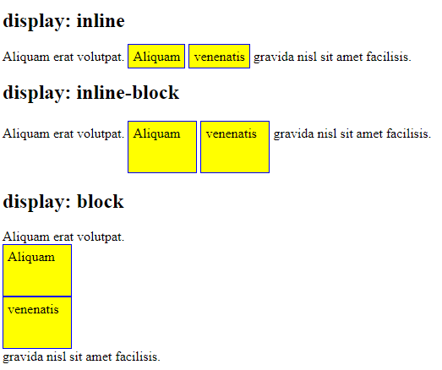
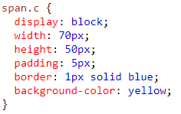
Inline / Block
Exemplo:
Notes:
https://www.w3schools.com/css/css_inline-block.asp

Slide 9
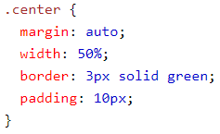

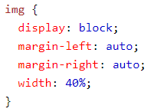
Alinhamento
Para fazer alinhamento em CSS utilizamos a propriedade margin (para elementos) e a propriedade align (para textos), podemos combinar a propriedade de position para mudar o tipo do posicionamento do elemento, e assim fazer alinhamento do mesmo.
Exemplo:
Notes:
https://www.w3schools.com/css/css_align.asp

Slide 10
Pseudo classe
Pseudo-classe no CSS são utilizadas para definir um estado em um elemento, como exemplo, quando o usuário passar o mouse em cima de um elemento, ou quando ele clicar em um elemento, permitindo nos alterar o estilo quando ocorrer esses eventos.
A sintaxe é da seguinte maneira: seletor:pseudo-classe { ... }
Pseudo-classe em link
a:hover -> altera o estilo quando for passado o mouse em cima
a:link -> altera o estilo do link não visitado
a:visited -> altera o estilo do link visitado
a:active -> altera o estilo do link selecionado
Pseudo-classe em elementos
Podemos aplicar vários pseudo classes nos elementos, como exemplo, o :hover permite alterar o estilo de qualquer elemento quando o cursor estiver em cima do mesmo.
Temos uma lista com todos os pseudo-classes no link: https://www.w3schools.com/css/css_pseudo_classes.asp
Notes:
https://www.w3schools.com/css/css_pseudo_classes.asp

Slide 11
Pseudo elemento
Pseudo-elemtno no CSS são utilizadas para definir um estado de uma parte especifica de um elemento, como exemplo, a primeira letra de um texto, inserir imagens antes, depois ou em uma parte especifica do elemento.
A sintaxe é da seguinte maneira: seletor::pseudo-elemento { ... }
Exemplos de Pseudo-elemento
p::first-line -> altera o estilo da primeira linha
p:first-letter -> altera o estilo da primeira letra
div::before -> altera o estilo antes do elemento
div::after -> altera o estilo depois do elementp
::selection -> altera o estilo do elemento selecionado
Notes:
https://www.w3schools.com/css/css_pseudo_elements.asp

Slide 12
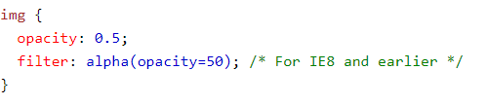
Opacity
Opacity é a propriedade do CSS, que nos possibilita fazer os elementos com que os elementos tenham um percentual de opacidade (transparência).
Exemplo:
Notes:
https://www.w3schools.com/css/css_image_transparency.asp

Slide 13
Atributos Seletores
Podemos fazer a estilização por meio de atributos específicos ou valores de atributos.
O seletor [atributo] é usado para selecionar os elementos com atributo especifico.
Exemplos de seletores:
a[target] -> seleciona todos os links com target
a[target=“_blank”] -> seleciona todos os links com target “_blank”
[attribute=“value”] -> seleciona o atributo que contém um valor especifico
[attribute~=“value”] -> seleciona os atributos que contém uma palavra especifica no meio do valor
[attribute|=“value”] / [attribute^=“value”] -> seleciona os atributos que começam com um valor especifico
[attribute$=“value”] -> seleciona os atributos que terminam com uma palavra especifica
[attribute*=“value”] -> seleciona os elementos que contém um valor especifico
Notes:
https://www.w3schools.com/css/css_attribute_selectors.asp

Slide 14
Exercício 1
Criar um menu onde, quando a página é carregada ele fique em um bloco fixo na tela, quando o usuário rolar a página “e o elemento for sumir”, fixar ele no topo da página.

Slide 15
Exercício 2
Criar uma página com vários textos (que gere barra de rolagem), e colocar 2 imagens, 1 em cada lado da página, onde quando a página rolar as imagens se mantenham fixas na posição mencionada.

